Slide 1



C#：Delegates, Events, Lambda Expressions
杨旭，微软MVP
C#, Angular, Haskell, Flutter

Slide 2



草根专栏
Notes:
Notes to presenter:
Description of what you learned in your own words on one side.
Include information about the topic
Details about the topic will also be helpful here.
Tell the story of your learning experience. Just like a story there should always be a beginning, middle and an end.
On the other side, you can add a graphic that provides evidence of what you learned.
Feel free to use more than one slide to reflect upon your process. It also helps to add some video of your process.

Slide 3

Lambda 表达式
Notes:
Notes to presenter:
What is your purpose for sharing this reflection?
Is it at the end of a unit or project?
Are you sharing this reflection, at the attainment of a learning goal you set for yourself?
Is it at the end of a course?
State your purpose for the reflection or even the purpose of the learning experience or learning goal. Be clear and be specific in stating your purpose.

Slide 4
什么是Lambda表达式
Lambda表达式其实就是一个用来代替委托实例的未命名的方法；
编译器会把Lambda表达式转化为以下二者之一：
一个委托实例
一个表达式树（expression tree），类型是Expression<TDelegate>，它表示了可遍历的对象模型中Lambda表达式里面的代码。它允许lambda表达式延迟到运行时再被解释。

Slide 5


例子
实际上，编译器会通过编写一个私有方法来解析这个lambda表达式，然后把表达式的代码移动到这个方法里。

Slide 6
Lambda表达式的形式
(parameters) => expression-or-statement-block
(参数)=> 表达式或语句块
其中如果只有一个参数并且类型可推断的话，那么参数的小括号可以省略

Slide 7


lambda表达式与委托
每个lambda表达式的参数对应委托的参数
表达式的类型对应委托的返回类型

Slide 8

Lambda表达式 – 语句块
Lambda表达式的代码也可以是语句块

Slide 9
Func 和 Action
Lambda表达式通常与Func和Action委托一起使用

Slide 10



显式指定Lambda表达式的参数类型

Slide 11
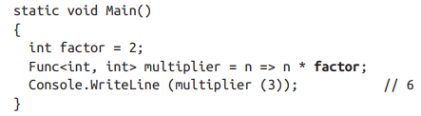
捕获外部变量
lambda表达式可以引用本地的变量和所在方法的参数

Slide 12

被捕获的变量
被Lambda表达式引用的外部变量叫做被捕获的变量（captured variables）。
捕获了外部变量的lambda表达式叫做闭包。
被捕获的变量是在委托被实际调用的时候才被计算，而不是在捕获的时候。

Slide 13
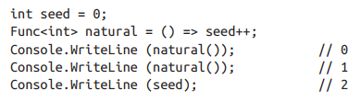
被捕获的变量
Lambda表达式本身也可以更新被捕获的变量

Slide 14
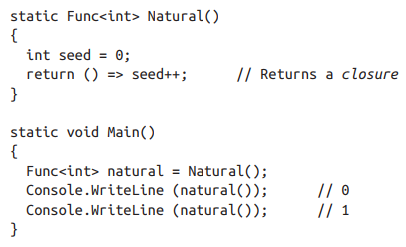
被捕获的变量
被捕获的变量的生命周期会被延长到和委托一样

Slide 15
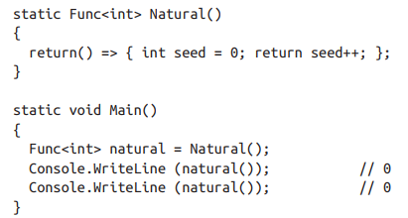
Lambda表达式内的本地变量
在Lambda表达式内实例化的本地变量对于委托实例的每次调用来说都是唯一的。

Slide 16
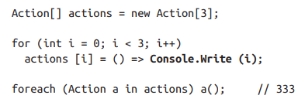
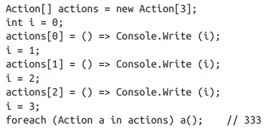
捕获迭代变量
当捕获for循环的迭代变量时，C#会把这个变量当作是在循环外部定义的变量，这就意味着每次迭代捕获的都是同一个变量。

Slide 17
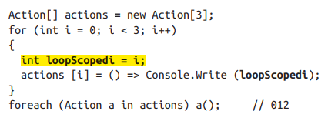
如何解决

Slide 18
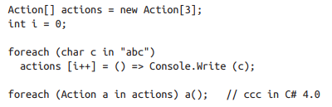
注意：foreach
C#4，和C#5+的区别

Slide 19
Lambda表达式 vs 本地方法
本地方法是C#7的一个新特性。它和Lambda表达式在功能上有很多重复之处，但它有三个优点：
可以简单明了的进行递归
无需指定委托类型（那一堆代码）
性能开销略低一点
本地方法效率更高是因为它避免了委托的间接调用（需要CPU周期，内存分配）。本地方法也可以访问所在方法的本地变量，而且无需编译器把被捕获的变量hoist到隐藏的类。

Slide 20
匿名方法

Slide 21
匿名方法 vs Lambda表达式
匿名方法和Lambda表达式很像，但是缺少以下三个特性：
隐式类型参数
表达式语法（只能是语句块）
编译表达式树的能力，通过赋值给Expression<T>

Slide 22




Slide 23

匿名方法 - 其它
捕获外部变量的规则和Lambda表达式是一样的。
但匿名方法可以完全省略参数声明，尽管委托需要参数
这就避免了触发事件前的null检查

Slide 24
Thanks!
4.3

